Slide 1
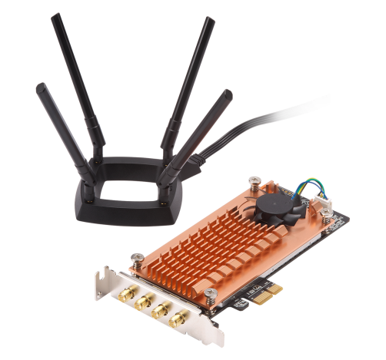

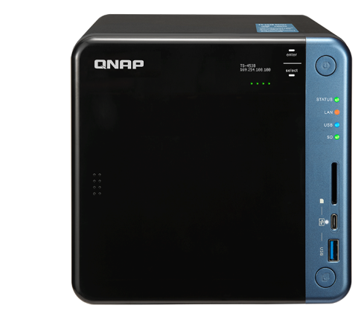
為Ubuntu Linux 和QNAP NAS環境量身打造的PCIe無線網卡
QWA-AC2600 雙頻無線 PCIe 擴充卡
Notes:
介紹這張專為 Ubuntu Linux 量身打造的 QWA-AC2600 PCIe介面雙頻無線擴充卡

Slide 2

輕鬆打造便利無線網路
1
2
3
4
無線網卡
的優勢
QWA-AC 2600
介紹
無線基地台
架設方式
應用介紹
Notes:
4章節
1.使用 2. 3.QNAP NAS and Uabuntu PC 4.一些

Slide 3




無線網卡的優勢
1

Slide 4

無線網卡具備什麼樣的優勢？
無線設備直接存取資料，有效減低實體無線路由器的頻寬負載
-------------------------------------------------------------
提供 5Ghz 及 2.4Ghz 雙頻同時配置及使用
-------------------------------------------------------------
單一 PC／NAS 可以配置2組或以上的網卡進行彈性的配置及效能擴充
-------------------------------------------------------------
建立安全私有網路的應用
Notes:
在QNAP NAS 或 Ubuntu PC上
1.分流NAS/PC 資料 2.雙IC 3.實體網卡擴充 4.建立安全私有網路

Slide 5



喜好DIY 的福音
親手打造自己的無線網路基地台
Ubuntu 系統
QWA-AC2600
Notes:
QWA-AC2600 支援 Ubuntu系統 親手將Ubuntu PC打造成無線基地台

Slide 6


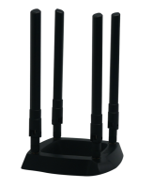

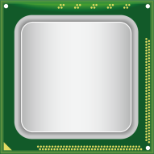

無線邊際運算
PC / NAS
Data
Data
Data
資料收集
直接存取，運算與處理
呈現結果
Notes:
網路繁忙時 先將運算資料存放於PC/NAS 等到網路正常時再進行傳輸 以分擔雲端運算工作量 增進效能

Slide 7
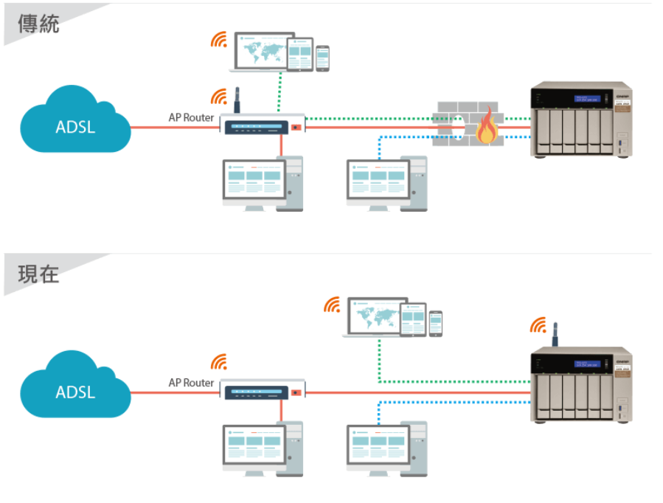


提供流量最佳化的分流設計
Router 處理負載過高
PC / NAS
分流NAS內部傳輸與外網
傳輸頻寬，避免路由器忙
碌影響網路速度
PC / NAS
Notes:
在傳統應用上 AP Router 連接所有網路設備 大量傳輸造成 Router 處理負載過高 影響網路速度
透過QWA-AC2600 與 PC/NAS 進行直接資料傳輸 可減緩Router的負載 達到最佳化的網路環境

Slide 8

彈性無線環境架設
透過QWA-AC2600 雙晶片的特性，同時雙頻運作。
1頻當Client 及1頻當AP，各自處理運作。
2.4 G 當 AP
2.4 G 當 Client
5 G 當 AP
PC / NAS
PC / NAS
Notes:
即可更彈性的架設網路環境

Slide 9
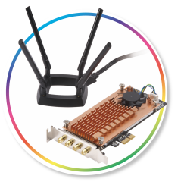

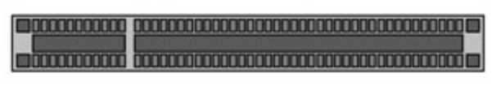
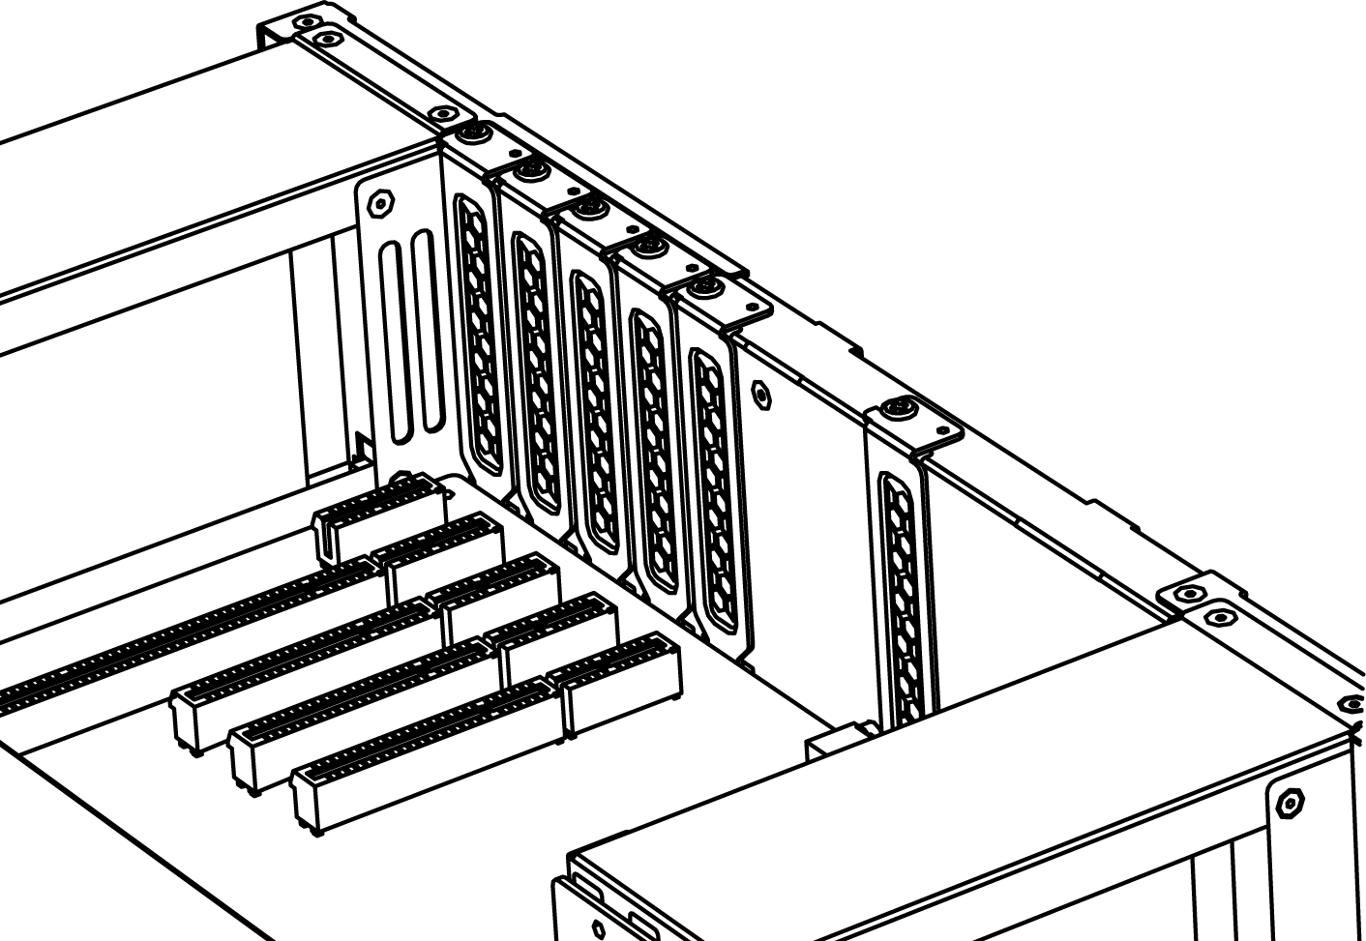
單一設備多卡擴充無線存取點
隨需求彈性擴充，提升設備可連線的數量
PC / NAS PCIe 插槽
Notes:
使用虛擬存取點分享實體網卡，連線品質仍然受到單一網卡頻寬限制，
現在我們可以在Ubuntu PC 或 QNAP NAS上透過擴充實體網卡增加獨立且不會互相干擾實體頻寬

Slide 10















Ubuntu PC 打造為無線基地台
只要透過 Ubuntu PC 搭配 QWA-AC2600 PCIe 無線網卡，輕鬆建立專屬的無線基地台

Slide 11
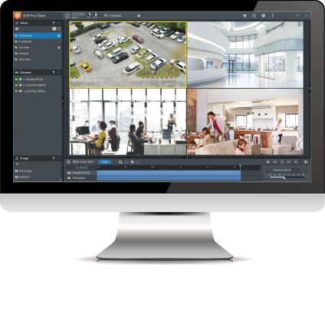
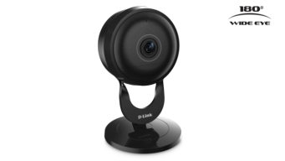
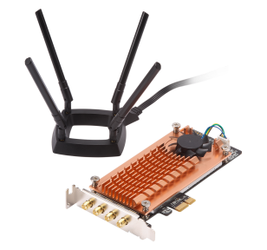
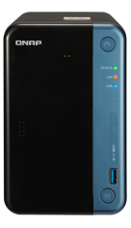

QNAP NAS 打造為無線基地台
TS-253Be
QWA-AC2600
WirelessAP Station 套件

Slide 12
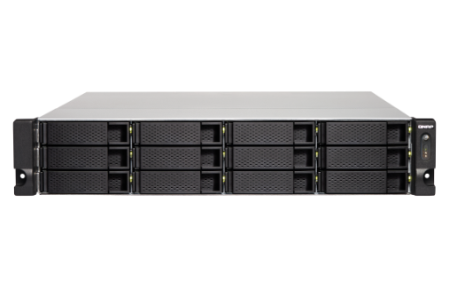
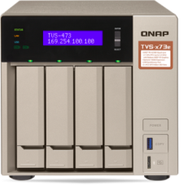
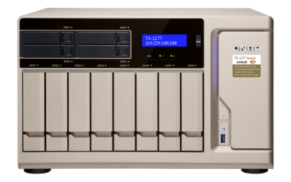
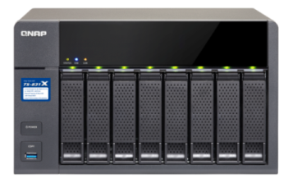
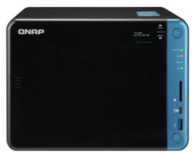
支援具備 PCIe 插槽的 NAS 機種
ARM 架構處理器機種
x86架構處理器機種
TS-x31XU
TS-832X
TS-1635, TS-1635AX
*TS-531P, TS-531X, TS-831X
TS-x53B/x53Be, TS-x53BU
TVS-x63, TS-x63U
TVS-x73/x73e, TS-x73U
TS-x77
TVS-x82/x82T, TVS-1582TU
*需搭配 QTS 4.3.5 或更新版
Notes:
可以支援所有PCIe 插槽NAS機種 1.搭配 QTS 4.3.5 或更新版的ARM 架構處理器機種 2. x86架構處理器機種
如 TS-531X ,TS-832,TS-253Be? 非常合適 bundle 這個產品

Slide 13
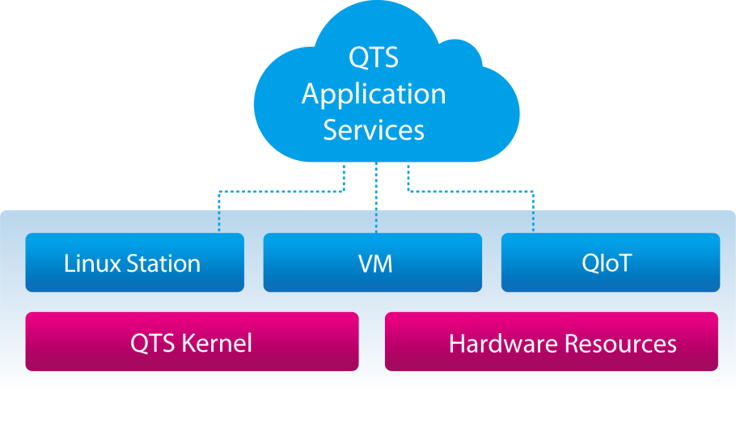
私有無線網路，各自應用享用專屬網路
透過網絡與虛擬交換器（NVS）整合，設置專屬的網路。
指派單一的網卡給容器（Container），或者不同的QNAP服務使用，甚至可以形成小型的專屬網路。
在架設需要隱密性較高的私人物聯網環境時可以完全不需要通過其他分享器，達成物聯網裝置與NAS直接溝通的使用情境。
Notes:
當我們需要使用 較高安全性的環境時 例如IOT設備或者監控設備 可以透過虛擬交換器的設定
建置私密的網路環境 提高網路安全性

Slide 14
QWA-AC 2600 介紹
2

Slide 15
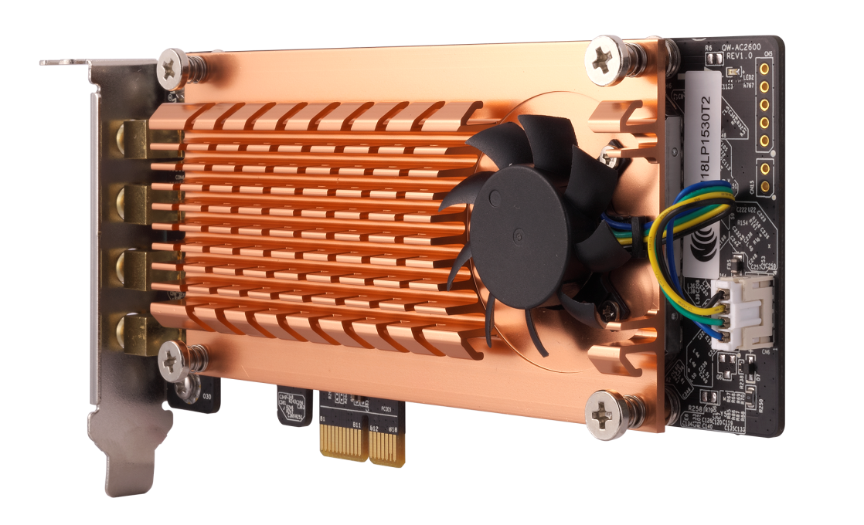
QWA-AC2600 PCIe 無線網卡
主動式散熱模組提供絕佳傳輸品質
4 X 可拆式RP-SMA 接口
即時監控 IC 溫度以調整高中低轉速
提供磁吸式延長天線底座
半高 PCIe 擴充卡設計
提供三種尺寸檔板支援所有 QNAP NAS 機種(包含X70機種)
高達 500 MB/s PCIe 介面頻寬
PCIe Gen 2 x 1 接口
Notes:
1.QWA-AC2600 搭配了四支(可拆式 RP-SMA接口)天線，可以選擇自備的擴充天線，或是使用包裝內附的四支天線
2.PCIe 擴充卡採半高式設計，支援多數QNAP NAS 機種，並貼心附有三種檔板 1.半高式(預設) 2.全高式(機架) 3.特製半高式檔板(部分QNAP)
3.採用高規格散熱風扇，能自主偵測即時監控 IC溫度以調整風扇高中低轉速確保良好傳輸品質
4.採用PCIe Gen 2 x 1 接口 支援高達 500 MB/s 頻寬

Slide 16

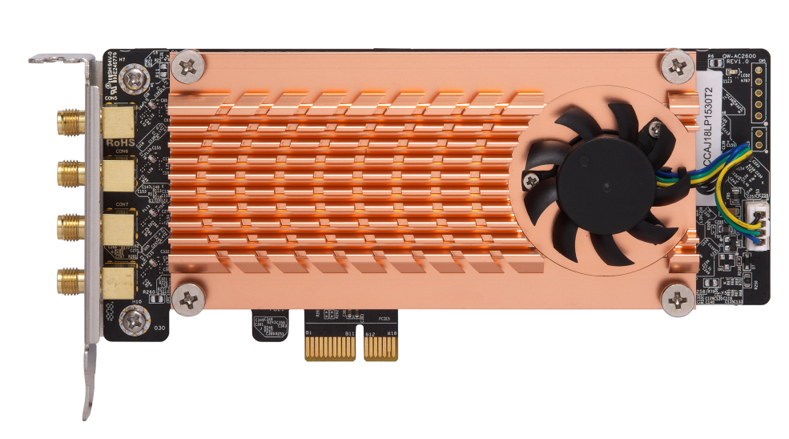

5GHz 與 2.4GHz 雙頻併發
2組 Qualcomm QCA9984 提供同步雙頻無線功能
近 2600 Mbps 總傳輸頻寬
802.11ac (5GHz) 可達 1733 Mbps
802.11n (2.4GHz) 可達 800 Mbps
Notes:
搭配高通雙晶片提供同步雙頻無線功能 同時使用 5G 2G
QWA-AC2600 = 5G 1733 + 2.4G 600
5G: 1733 Mbps (4*433Mbps)
2.4G: 600 Mbps (4*150Mbps)

Slide 17
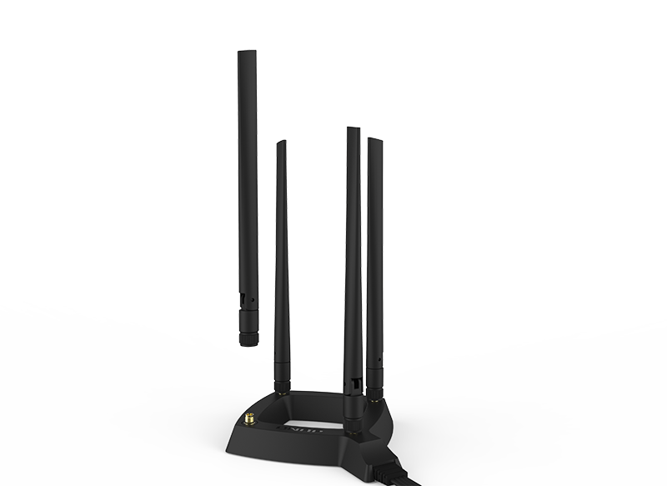

高擴展性的四天線延伸式底座
80 公分 RF 高頻同軸電纜
彈性部署位置讓訊號最佳化
4 x 5dBi 可替換式雙頻全向性增益天線
並可因應環境更換適合的天線類型
Notes:
80公分高擴展性延伸式底座 +4支雙頻全向式的天線 可針對傳輸環境靈活調整天線訊號

Slide 18

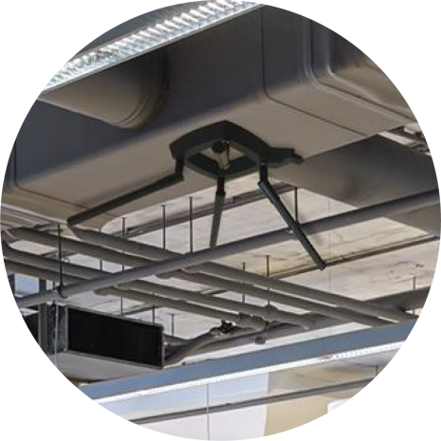


靈活部署的外接磁吸式天線座
可壁掛
可磁吸
利用壁掛孔固定於牆面
磁性底座可固定於金屬表面
Notes:
1.天線採底座採方框設計並於底部設有壁掛孔 可靈活掛於壁掛上
2.底部彩磁吸式設計 可固定於金屬表面
3.底部附有止滑墊設計 可有效止滑並防止刮傷接觸材質

Slide 19



雙 Qualcomm QCA9984 無線晶片
4 x 4 MU-MIMO
支援多使用者同時通
訊並讓無線傳輸速度
不打折
符合 IEEE 802.11ac
wave 2
相容於 IEEE 802.11ac，
IEEE 802.11n，IEEE
802.11a/b/g
Notes:
採QUALCOMM 高通 QCA9984 高規格晶片 支援 4 x 4 MU-MIMO
可讓 多用戶同時進行資料傳輸並讓無線傳輸速度不打折
支援到IEEE 802.11 ac wave 2 以及 IEEE 802.11ac IEEE 802.11n IEEE 802.11a/b/g

Slide 20
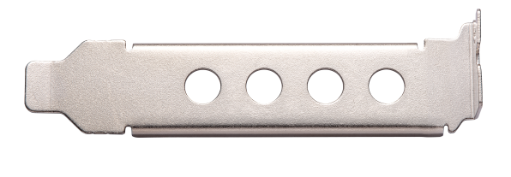
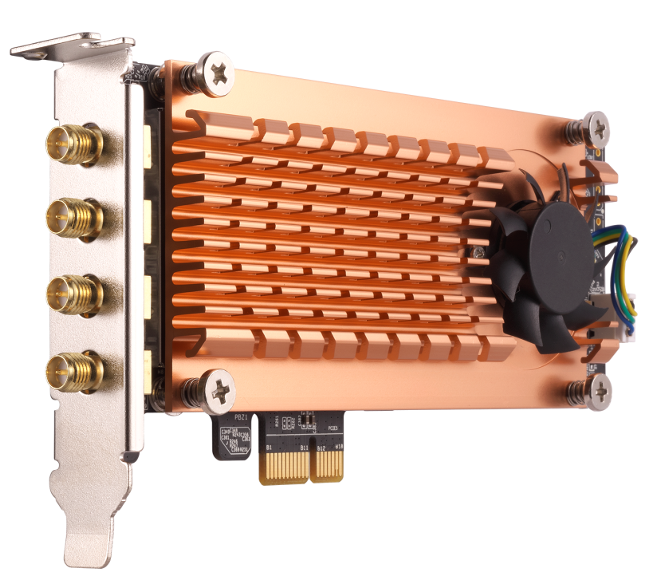

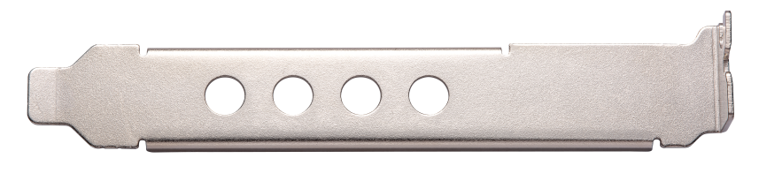
配備適用於 QNAP NAS 的各式擋版
Low profile 半高 PCIe 擴充卡設計
標準半高 (low profile) 擋板 (預裝）
特製半高擋板 (適用部分QNAP NAS)
標準全高 (full height) 擋板

Slide 21
無線基地台架設方式
3
Ubuntu PC
QNAP NAS

Slide 22
Ubuntu PC
無線基地台架設

Slide 23
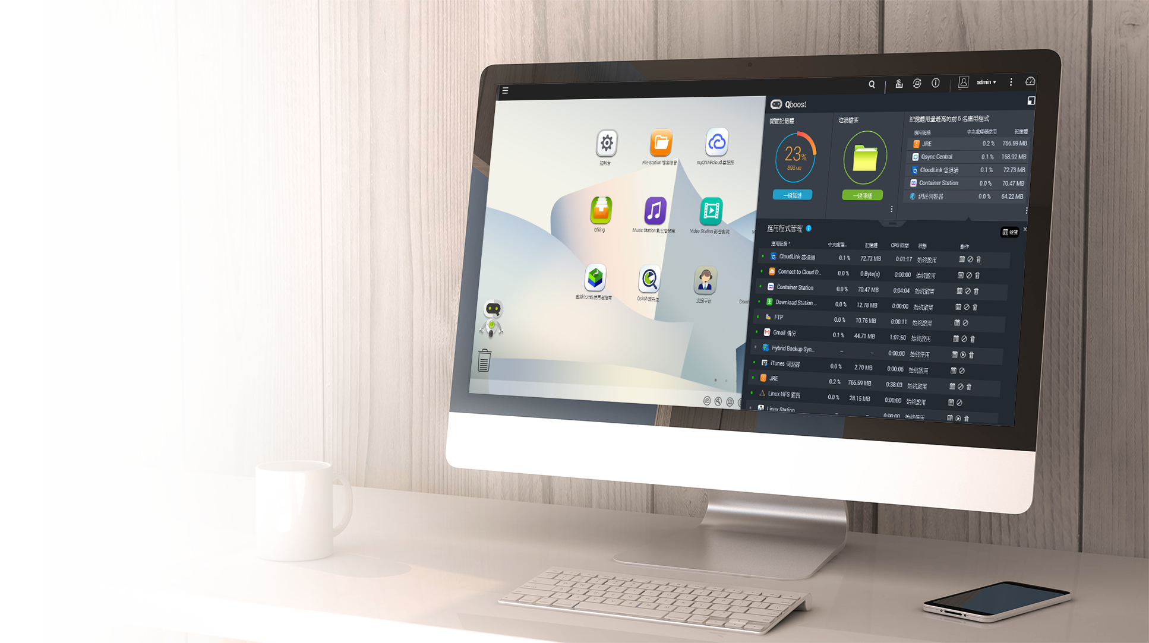
Ubuntu PC基本需求
Ubuntu 版本 : 17.10 或以上版本
Kernel 版本: 4.13 或以上
Driver : ATH10K
(Ubuntu 系統已內建）

Slide 24






打造Ubuntu PC無線基地台三步驟
安裝及設定
AP 套件：Hostapd
Client: wpa_supplicant
安裝 Ubuntu 17.10
插上QWA-AC2600

Slide 25
安裝開源套件
AP 套件：Hostapd
  指令：sudo apt-get install hostapd
Ubuntu 預設會將網卡綁定在自身的網路管理功能，需透過指令解開
  sudo nmcli radio wifi off
  sudo rfkill unblock all
如需更改網路卡介面名稱 (可使用預設的名稱)
sudo ip link set wlp4s0 name wifiap0
sudo ip link set wlp5s0 name wifiap1

Slide 26
設定 Hostapd #1
建立 /etc/hostapd/hostapd_5G.conf 設定檔
設定interface
# AP netdevice name (without 'ap' postfix, i.e., wlan0 uses wlan0ap for
# management frames); ath0 for madwifi
interface=wifiap0

Slide 27
設定 Hostapd #2
設定 driver
# Driver interface type (hostap/wired/madwifi/test/none/nl80211/bsd);
# default: hostap). nl80211 is used with all Linux mac80211 drivers.
# Use driver=none if building hostapd as a standalone RADIUS server that does
# not control any wireless/wired driver.
driver=nl80211

Slide 28
設定 Hostapd #3
4. 設定無線網路的 SSID：
# SSID to be used in IEEE 802.11 management frames
ssid=QNAP-AP
5. 設定無線網路連線模式
# Operation mode (a = IEEE 802.11a (5G), b = IEEE 802.11b, g = IEEE 802.11g(2.4G),
# Default: IEEE 802.11b
hw_mode=a

Slide 29
設定 Hostapd #4
6. WPA 設定：
# Enable WPA. Setting this variable configures the AP to require WPA
# bit0 = WPA
# bit1 = IEEE 802.11i/RSN (WPA2) (dot11RSNAEnabled)
wpa=2

Slide 30
設定 Hostapd #5
7. 設定無線網路的密碼：
# WPA pre-shared keys for WPA-PSK.
wpa_passphrase=QNAP12345
8. #執行hostapd
sudo /usr/sbin/hostapd -B /etc/hostapd/hostapd_5G.conf
sudo /usr/sbin/hostapd -B /etc/hostapd/hostapd_2.4G.conf

Slide 31
Hostapd 完整設定資訊
interface=wifiap0
driver=nl80211
ssid=QNAP-AP-5G
hw_mode=a
channel=0
preamble=1
auth_algs=3
wpa=2
wpa_key_mgmt=WPA-PSK
rsn_pairwise=CCMP
wpa_passphrase=QNAP12345
wmm_enabled=1
uapsd_advertisement_enabled=1
disassoc_low_ack=1
country_code=TW
ieee80211d=1
ieee80211n=1
ht_capab=[HT40+][SHORT-GI-20][SHORT-GI-40][LDPC][TX-STBC][RX-STBC1][DSSS_CCK-40][MAX-AMSDU-7935]
ieee80211ac=1
vht_capab=[MAX-MPDU-11454][RXLDPC][VHT160-80PLUS80][SHORT-GI-80][SHORT-GI-160][TX-STBC-2BY1][RX-STBC-1][SU-BEAMFORMER
][SU-BEAMFORMEE][MU-BEAMFORMER][BF-ANTENNA-2][BF-ANTENNA-3][SOUNDING-DIMENSION-2][SOUNDING-DIMENSION-3][MAX-A-MPDU-LE
N-EXP7][RX-ANTENNA-PATTERN][TX-ANTENNA-PATTERN]
vht_oper_chwidth=1
vht_oper_centr_freq_seg0_idx=0
vht_oper_centr_freq_seg1_idx=0

Slide 32


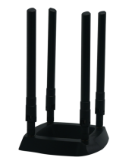
專屬無線網路基礎架構
利用Ubuntu 系統搭配QSA-AC2600 進行無線網路資料收集，運算及統計

Slide 33
QNAP NAS
無線基地台架設

Slide 34
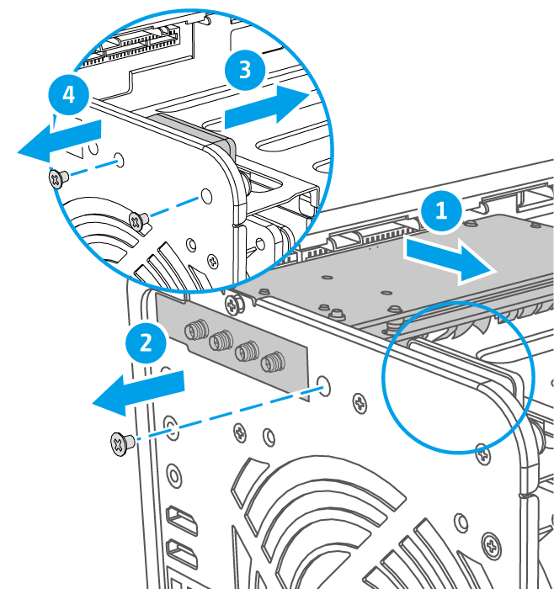
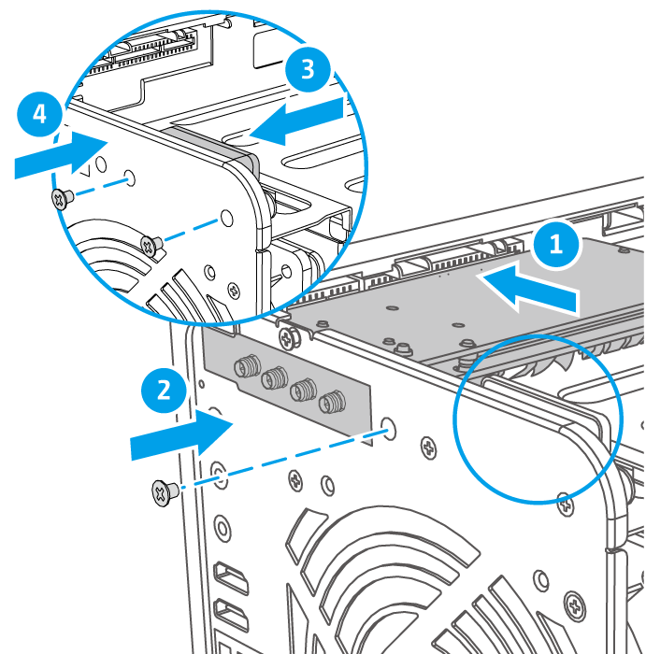
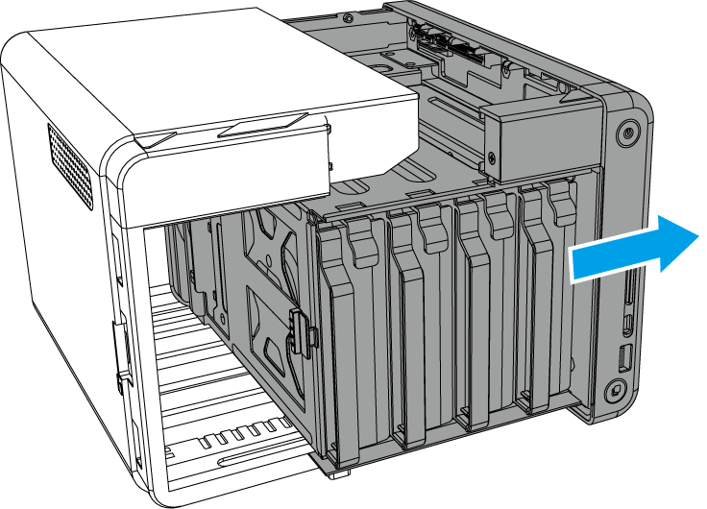
安裝 QWA-AC2600
移除NAS主機外殼
移除 PCIe 插槽檔板
安裝 QWA-AC2600
註 1：部分機種需先移動內部裝置(揚聲器、電源供應器等)
註 2：部分機種需更換適用的 QWA-AC2600 擋板，如：TS-x53Be
Notes:
首先移除外殼螺絲 => 移除外殼 => 移除 PCIe 插槽檔板 => 安裝 QWA-AC2600 => 裝回外殼

Slide 35
安裝WirelessAP Station 套件
直達 NAS 的專屬無線網路頻寬應用套件
QNAP
設備可直接連線到
QNAP NAS
可擴充實體存取點
可依需求設定獨立的無線連接介面(IoT/VM/Container)
提供流量最佳化
分流設計
Notes:
WirelessAP Station 是一套使用非常簡單的軟體 三個步驟就可以輕鬆將QNAP NAS 設置為專屬無線基地台，讓所有設備都能一同使用，享受直達 NAS 的專屬網路頻寬。
X86等級處理器建立更快速的無線存取點
我們可以直接使用設備連接NAS 不須透過Router或其他線路造成延遲
可透過擴充實體網卡增強效能
透過NAS與裝置間的專屬無線網路享受私人的運用 例如IOT設備或是監控IP CAM
可將NAS的傳輸分流 減輕Router負擔 避免其他連網設備傳輸阻塞

Slide 36

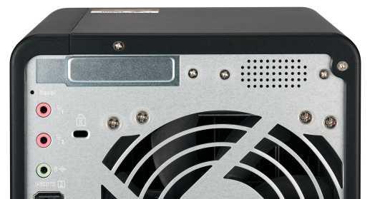
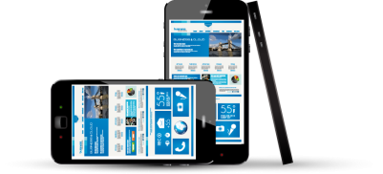
可依需求設定獨立的無線連接介面
  只要透過簡單設定即可啟用NAT及
  DHCP 伺服器以建立私有網路
QWA-AC2600
Notes:
建立 NAS 與裝置間的無線專屬網路，形成小型的私人網路，當我們需要建制隱密性較高的私人物聯網環境時，就可以不用透過其他分享器，直接完成NAS與物連網裝置直接溝通的私有網路。

Slide 37
應用介紹
4

Slide 38
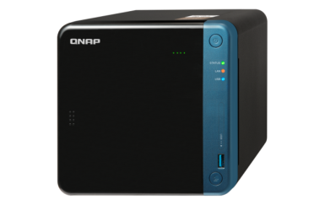

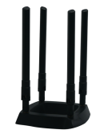


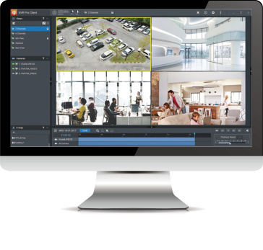
打造專屬無線應用方式
基本應用
設定NAS無線網路
AP 模式
進階應用
建置安全監控環境
Router 模式
Notes:
基本應用
設定NAS無線網路
進階應用
建置安全監控環境

Slide 39




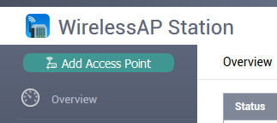
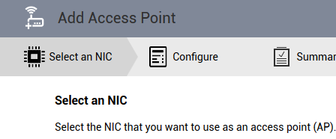
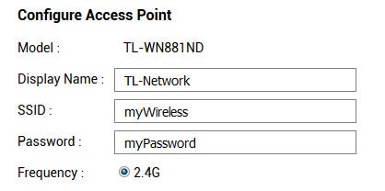
簡單三步驟NAS變身無線AP
先到 QTS 的 App Center 下載並安裝 WirelessAP Station
點 「新增存取點」
選擇 QWA-AC2600
輸入 AP 存取點的設定
QWA-AC2600
Notes:
接下來我們透過簡單的三個步驟 1.點 「新增存取點」2.選擇 QWA-AC2600 網卡 3輸入 AP 存取點的設定

Slide 40
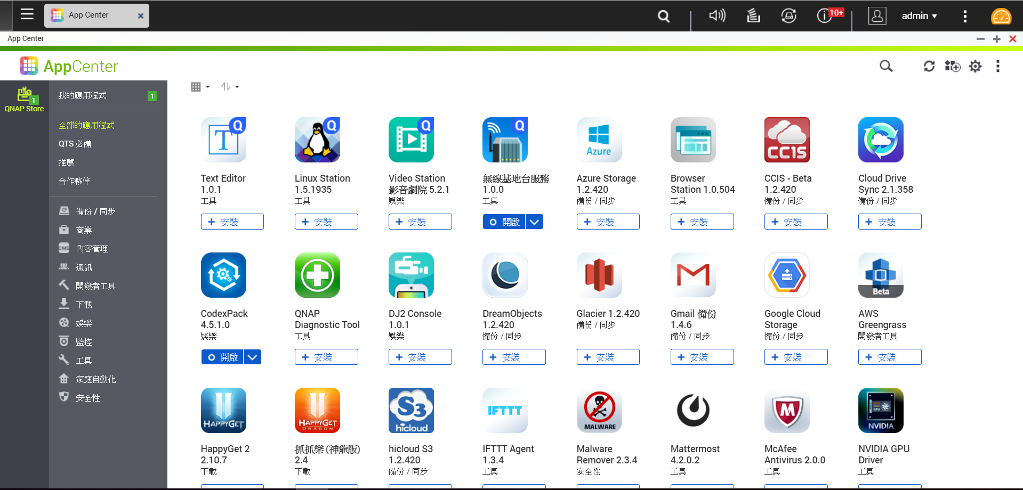
安裝 WirelessAP Station 套件
至APP Center安裝並開啟WirelessAP Station

Slide 41
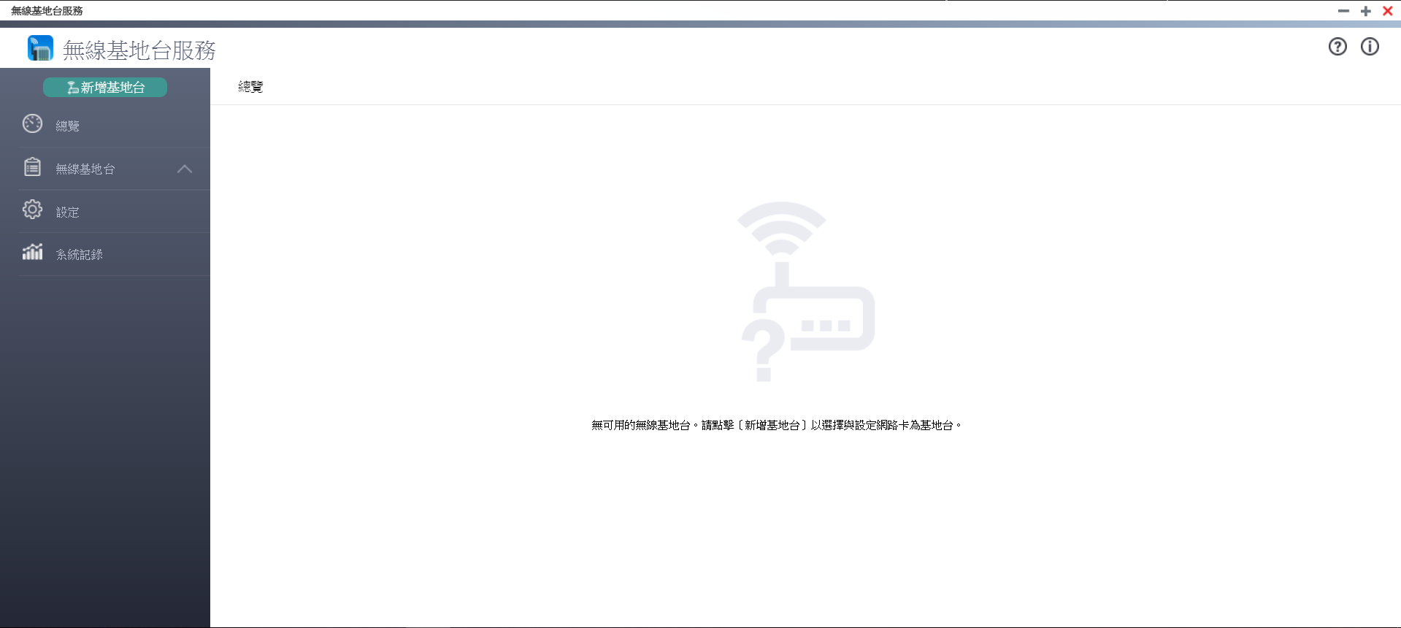
新增無線基地台
點選新增無線基地台以新增網卡設備

Slide 42
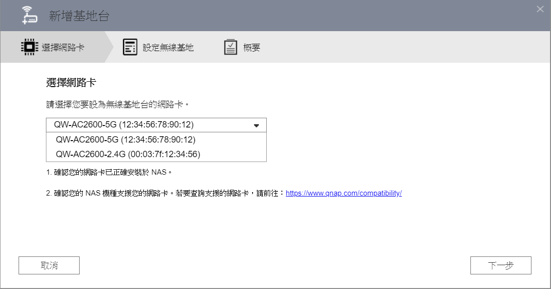
選擇網路卡
點擊需要設為
無線基地台的網路卡
QWA-AC2600 支援5G/2.4G 雙晶片
故此處顯示有兩張網卡可供選擇
1
2

Slide 43
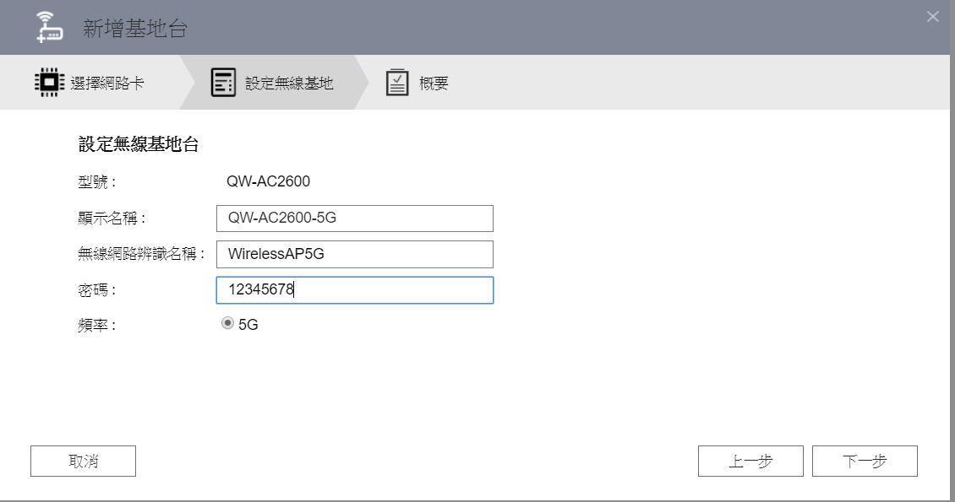
設定無線基地台
輸入名稱及連線密碼
1
2

Slide 44
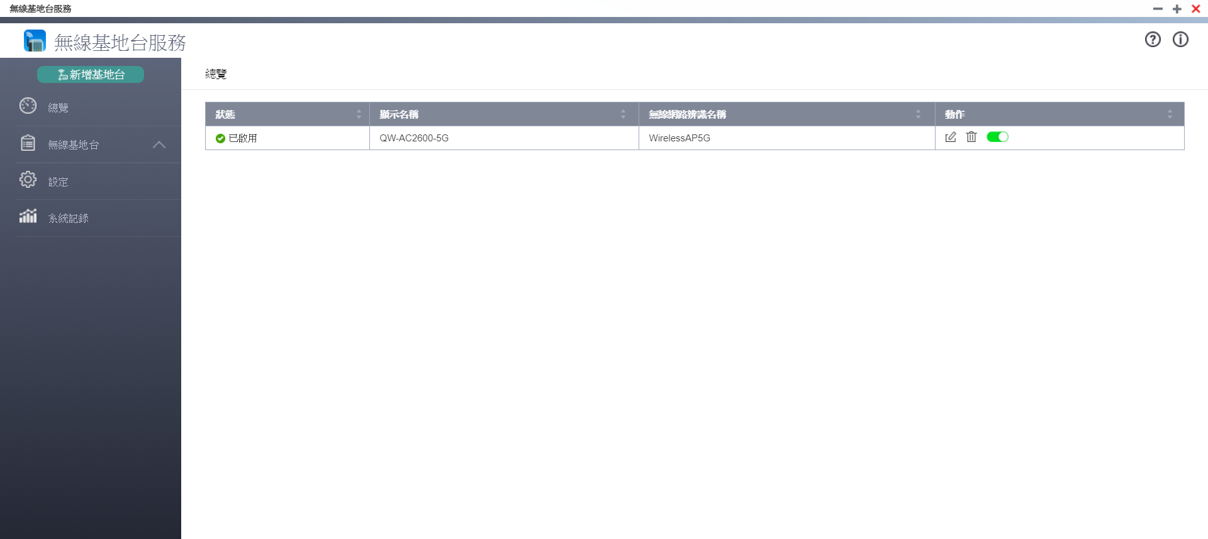
設定無線基地台
等待此處狀態從啟用中轉為已啟用
即完成無線基地台設定

Slide 45
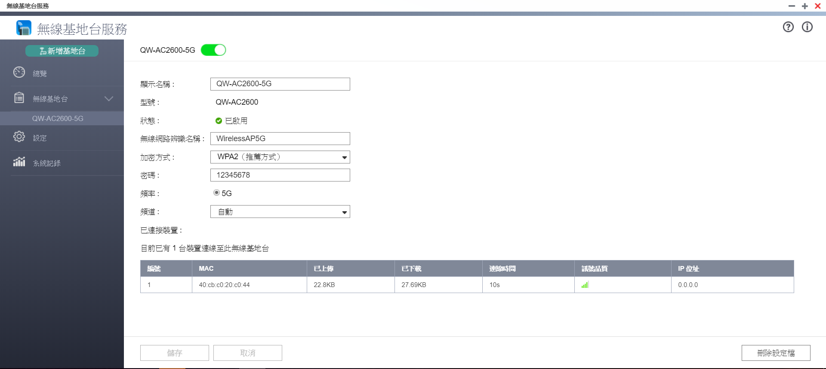
瀏覽目前無線基地台資訊
檢視並提供修改無線基地台設定
觀看目前連線狀況

Slide 46
DEMO
Notes:
1.先架設5G網路 2.連線192.168.2.20(視情況) 秀傳輸速度 速率為50MB/S左右 = 400bps

Slide 47


進階應用-建置安全監控環境
連接網路攝影機至 WirelessAP Station 提供的私有無線網路，並搭配 QVR Pro 建置安全專業監控系統
Notes:
當我們在使用監控設備或是較具隱私的IOT設備時 我們必須建置較安全的私有無線網路

Slide 48





啟用 DHCP 與 NAT 建置安全監控環境
無需額外實體路由器，透過 QTS 中的【網路與虛擬交換器】建立 Virtual Switch 形成私有的無線網路
QVR Pro Client
Adapter 1
1 Gbe
10.0.0.3
Virtual Switch 1
無線攝影機
WirelessAP 1
10.0.0.1
10.0.0.2
設定 SSID 為 QVR Pro
無線加密安全性為 WPA2
Notes:
使用QTS 網路與虛擬交換器 透過 DHCP 以及 NAT 功能 建置安全監控及IOT環境

Slide 49

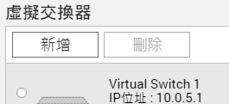

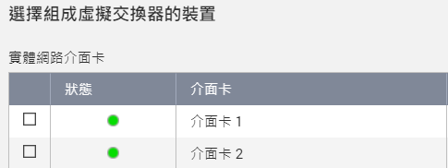
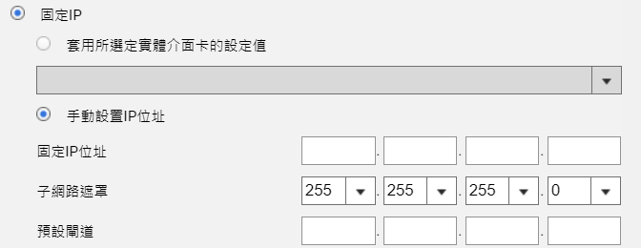
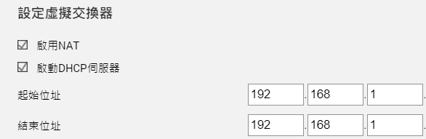

六步驟建置進階安全監控環境
先到 QTS 的控制台開啟網路與虛擬交換器並開啟進階模式
1
2
3
點 「新增」
選擇進階模式
選擇組成虛擬交換器的裝置
4
5
6
設定虛擬交換器的IP位址
設定並開啟NAT/DHCP功能
確認設定值並套用
Notes:
這邊使用網路與虛擬交換器這個選項 設定六個步驟 即可完成安全監控環境的設定

Slide 50
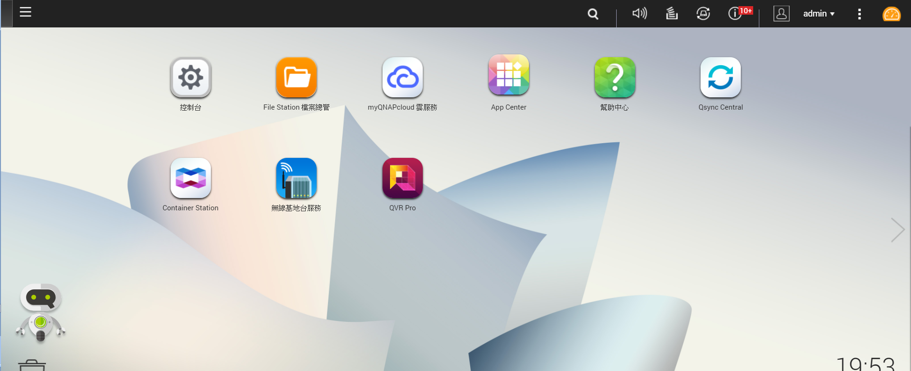
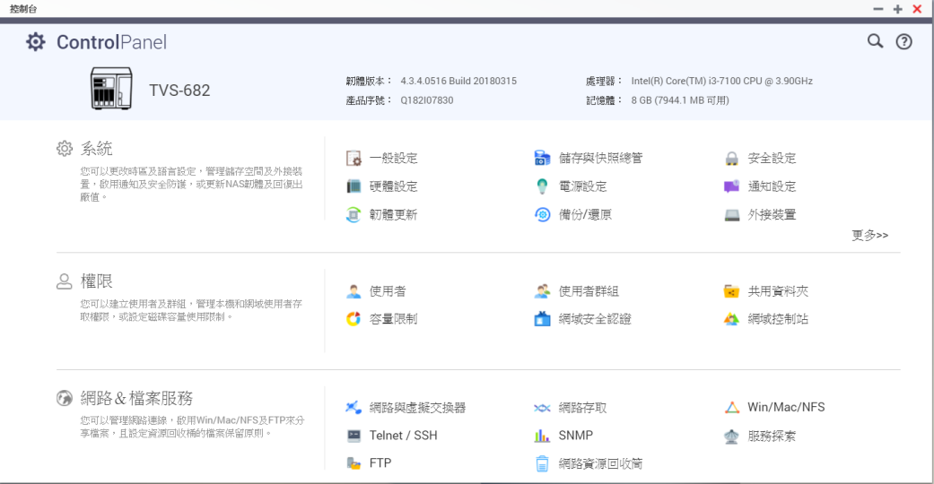
控制台開啟網路與虛擬交換器
1
2

Slide 51

將網路與虛擬交換器設為進階模式
1
2

Slide 52


新增虛擬交換器
1
2
此處選擇進階模式

Slide 53

選擇組成裝置
1
點選須組成虛擬交換器
的裝置
2

Slide 54

設定虛擬交換器位址
設定想建立的IP位址
1
2

Slide 55

啟動NAT及DHCP功能
設定網段IP及
DNS伺服器
1
DNS伺服器請根據使用情況設定
公司內私有網段設置 10.X.X.X
若須對外連結請設置 Google DNS伺服器:8.8.8.8
2

Slide 56

確認設定及套用
確認設定是否正確

Slide 57

私有安全監控環境設定完成
QVR Pro Client
Adapter 1
1 Gbe
10.0.0.3
Virtual Switch 1
無線攝影機
WirelessAP 1
10.0.0.1
10.0.0.2
設定 SSID 為 QVR Pro
無線加密安全性為 WPA2

Slide 58
DEMO
Notes:
1.先架設5G網路 2.連線192.168.2.20(視情況) 秀傳輸速度 速率為50MB/S左右 = 400bps

Slide 59

打造你的專屬無限應用
QWA-AC2600 雙頻無線 PCIe 擴充卡
©2018著作權為威聯通科技股份有限公司所有。威聯通科技並保留所有權利。威聯通科技股份有限公司所使用或註冊之商標或標章。檔案中所提及之產品及公司名稱可能為其他公司所有之商標 。
Notes:
以上是我們本次的介紹 謝謝各位的觀看

